Slide 1

Titulo
Andres Herrera – 03013872
Maestro: Julio Antonio Garcia Moreno
Clase: Gestion de Redes
Fecha: 5 de febrero, 2025

Slide 2
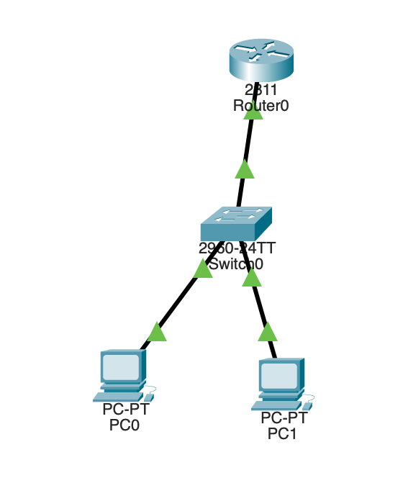
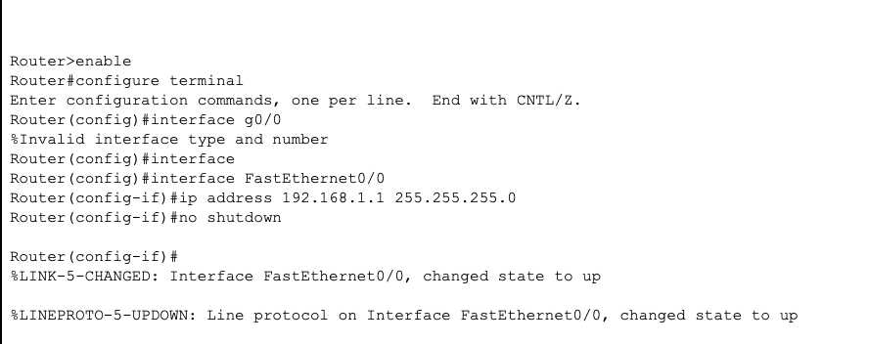
Actividad en CPT
Primero hay que poner un router(2811) y un switch (2960) en cisco packet tracer y conectarlos con cables de ethernet(copper straight through). Una ves conectados estos podemos poner dos computadoras y conectarlas a el switch con el mismo cable.

Slide 3
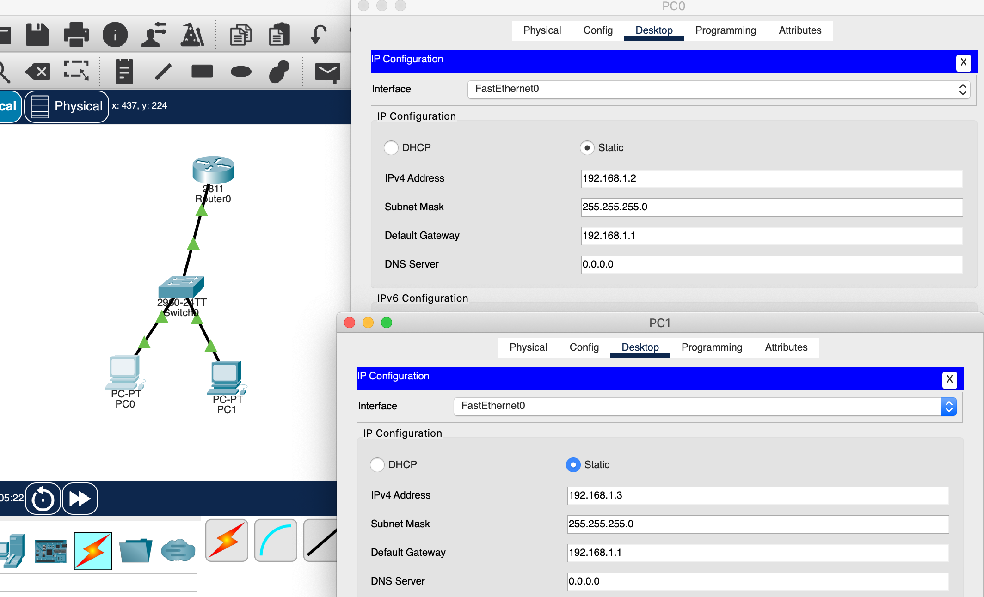
Actividad en CPT
Una ves que tenemos todos los dispositivos en nuestro workplace podemos accesar a la configuracion de el router y poner los comandos necesarios para poder asignarle una ip a el router en el puerto de FastEthernet0/0. Cuando esto quede listo podemos Ir a la pc y picarle en desktop > ipconfiguration y asignarle una ip y una subnet mask a cada pc

